Slide 1
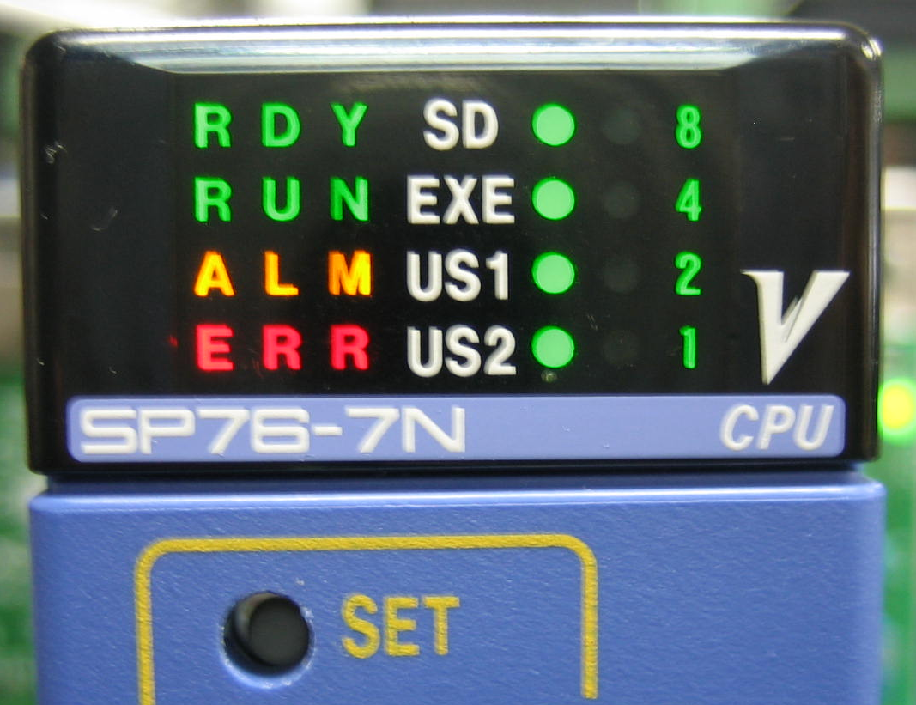
LED검사 4
화면과 일치한 지 확인

